Slide 1
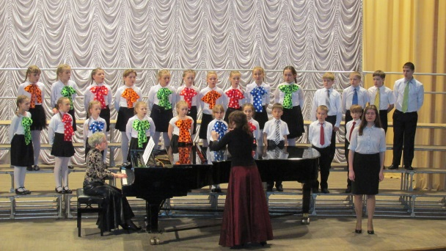
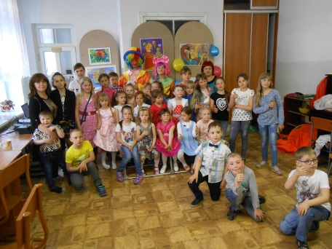
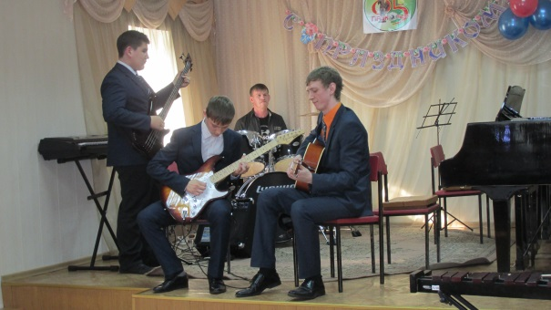
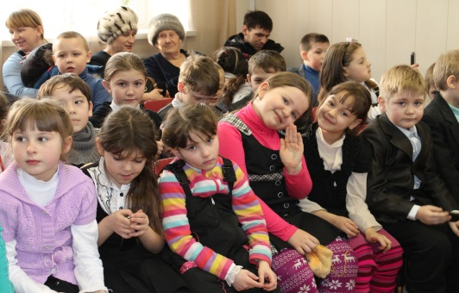
Стратегия развития «Детской школы искусств № 68»
«Образование, творчество, успех!»

Slide 2
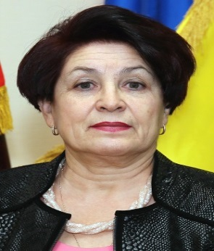
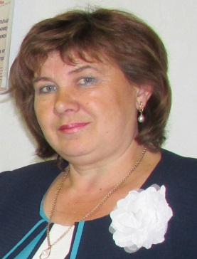
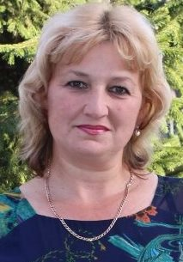
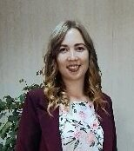
Рабочая группа
Новачук Вера Анатольевна
Директор
Казакевич Галина Ивановна
заместитель директора по учебно-воспитательной работе
Ржевская Нина Васильевна
заместитель директора по административно-хозяйственной работе
Колонова Елена Геннадьевна
преподаватель хоровых дисциплин

Slide 3
Стратегия развития школы искусств
Цель:
Формирование духовного мира личности средствами высоко художественного искусства и воспитание подрастающего поколения умеющего мыслить, созидать, видеть и ценить прекрасное.
Задачи:
Стимулирование творческой активности личности, развитие его индивидуальных задатков и способностей, создание условий для его самореализации;
повышение качества образовательных услуг;
разработка и внедрение новых образовательных программ и направлений в учебно-воспитательном процессе.
3
Ожидаемые результаты:
• повышение уровня удовлетворенности населения качеством образовательных услуг до 90%;
• внедрение новых направлений в работе до 30%;
• увеличение доли обучающихся для участия в фестивалях, конкурсах различных уровней до 40%;
• увеличение доли молодых специалистов до 65%.
33

Slide 4
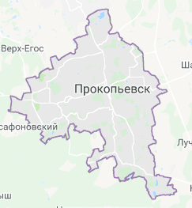
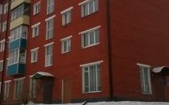
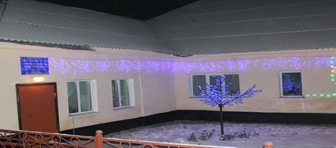
Структура
Место нахождения учреждения:
Россия, Кемеровская область, г. Прокопьевск, ул.Черных, 14.
Детская школа искусств имеет два здания.
Охват детей – более 2000 человек.

Slide 5
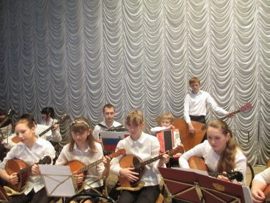
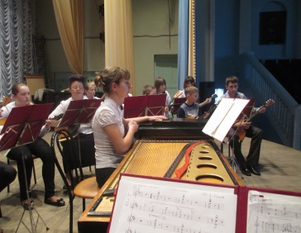
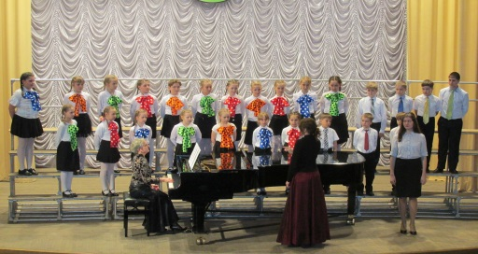
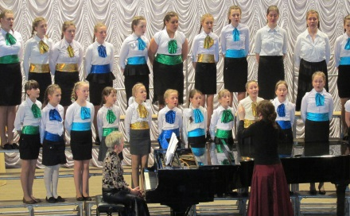
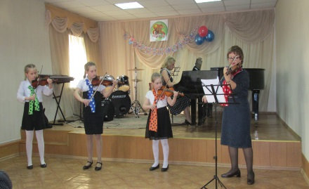
Бренды
Оркестр русских народных инструментов
Младший хор «Соловушка»
Старший хор «Журавушка»
Юные таланты Прокопьевска
Бондаренко Дарья
(отделение «Живопись»)
Вокальная группа «Фантазия»
Ансамбль скрипачей
«Ре ми фа»

Slide 6
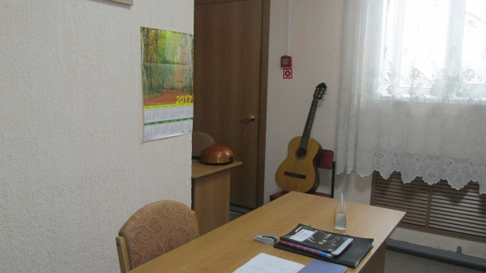
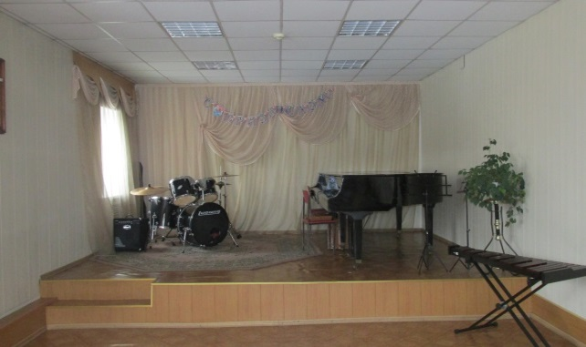
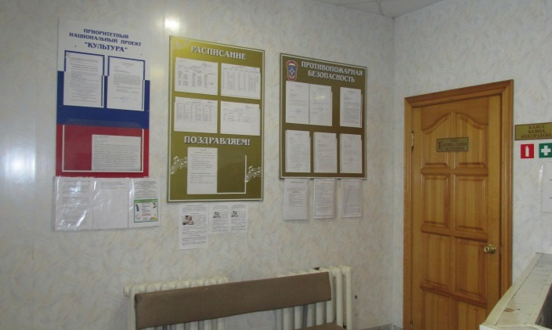
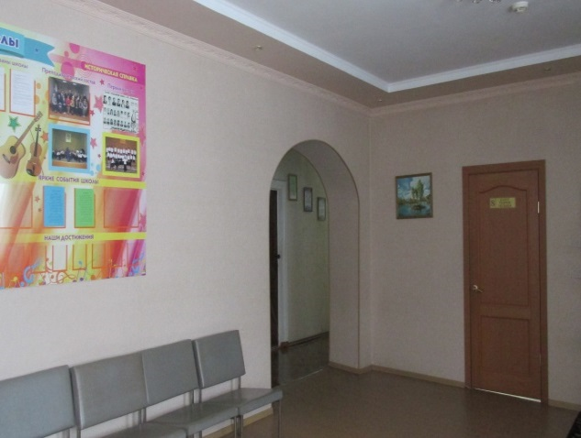
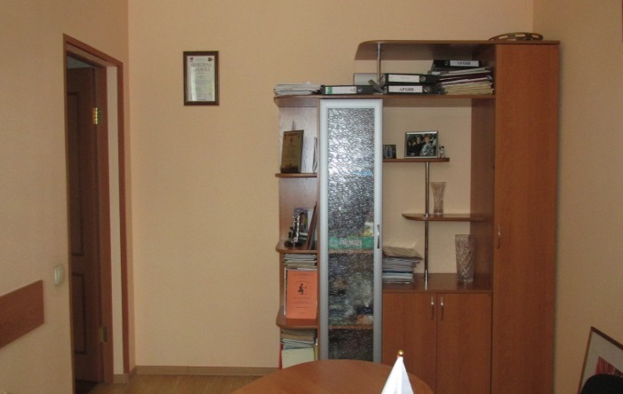
МОДЕРНИЗАЦИЯ
Всего на модернизацию с
2015 – 2017гг.
израсходовано
574,769 тыс.руб.
Отремонтировано
5 помещений:
концертный зал;
фойе;
гардероб;
2 кабинета.
Источник финансирования – внебюджетные средства.

Slide 7
Анализ бюджета в 2017 г.
Консолидированный бюджет 10 267 322 тыс. руб.
44,0 тыс.руб.
1022,229
тыс.руб.
9044,593 тыс. руб.

Slide 8
Анализ расходов бюджета
МБ
9044, 593
тыс.руб.
8786, 245 тыс.руб.

Slide 9
Анализ расходов внебюджетных средств в 2017г.
Коман. Расходы 0,1%.
Повыш.квалификации 2.5 %
Вернуться к слайду № 31, 32
Участие в конкурсах 6,7%
Безопасность 3,9%
Обесп. осн. деят. 47,55 %
356,164
Текущий ремонт 6,3%
Управдом 3,3%
ВБ
1.178.729 тыс.руб.
Приобретение основн.средств 9,4%
Услуги связи 3,2%
Налоги 5,6%
Оплата труда 8,9 %

Slide 10
Финансовое обеспечение
Динамика роста заработной платы Соотношение поступивших средств
(млн. руб.)
Ключевые задачи
Достигнуть целевого показателя в 2018 году:
работники дополнительного образования 30, 9 тыс.руб.
Увеличение доли внебюджетных средств.

Slide 11
Кадровый потенциал (по состоянию на 01.01 2018 г.)
Творческих работников 24 чел. | 2015 | 2016 | 2017 | Отклонения | %
Из них имеющих спец. Образование | 27 | 25 | 24 | - 3 | 100
До 30 лет | 6 | 5 | 4 | - 2 | 16,6
30-40 лет | 4 | 2 | 1 | - 3 | 4,2
41-55 лет | 8 | 8 | 9 | + 1 | 37,5
Старше 55 лет | 9 | 10 | 10 | + 1 | 41,6
Проблемы:
- Квалифицированные специалисты выезжают из города вследствие низкого уровня з/п;
- Старение кадров (старше 55 лет – 41,6%);
- Нехватка молодых специалистов в сфере дополнительного образования.

Slide 12
Структура управления
Профсоюзный комитет
Производственное собрание
Педагогический совет
Методический совет
Директор
Заместитель по УВР
Заместитель по АХР
Фортепианное отделение
Народное отделение
Секция теоретических дисциплин
Музыкальное отделение
Художественное отделение
Отделение ударных инструментов
Обслуживающий персонал
Секция вокально-хоровых дисциплин
Струнное отделение
Раннее эстетическое развитие
Музыкальное образование дошкольников
Отделение живопись

Slide 13
Отделения «ДШИ № 68»
Фортепиано
5 преп.
76 об-ся
ОНИ
4 преп.
61 об-ся
«ДШИ № 68»
Живопись
3 преп.
92 об-ся
Ударные инструменты
1 преп.
10 об-ся
Муз.обр. дошкольников
4 преп.
5 об-ся
Раннее эстет. развитие
2 преп.
14 об-ся

Slide 14
Анализ содержания
Учреждение дополнительного образования | Площадь, м² | Количество преподавателей, чел. | Численность учащихся, чел. |  | МБ, тыс. руб. | ВБ, тыс. руб. | Затраты на 1 учащегося в мес., тыс.руб.
 |  |  | бюджет | самоокупаемые
ДШИ № 68 | 600 | 24 | 248 | 19 | 9041 | 1179 | 2,8 | 0,4
Прогноз контингента на 2017-2023 гг.
Проблемы и пути решения:
Низкий уровень поступления внебюджетных средств;
Увеличение контингента на самоокупаемом отделении.
кол-во учащихся бюджет кол-во уч-ся самоокупаемость
21 20 25 30 30 32 35

Slide 15
Показатели эффективности деятельности
Учреждение дополнительного образования | Год | Доля участников творческих проектов от общего числа учащихся, % | Доля победителей от общего числа учащихся, % | Охват учащихся предпрофессиональными программами, %
ДШИ № 68 | 2015 | 26 | 47 | 75
 | 2016 | 34 | 55 | 82
 | 2017 | 27 | 66 | 92
Пути решения:
- увеличить охват обучающихся предпрофессиональными программами.
- повысить эффективность участия деятельности преподавателей и обучающихся в проектах различных уровней.
Проблема:
- Низкий уровень охвата обучающихся творческими проектами.

Slide 16
Педагогическая нагрузка
Наименование учреждения | Отделения | Кол-во уч-ся | Кол-во ставок, ед./ педагогов, чел. | Кол-во ставок на 1 преподавателя | Кол-во уч-ся на 1 ставку, норма, чел. | Кол-во уч-ся на 1 преп., факт, чел.
ДШИ № 68 | Музыкальное | 173 | 33,32/21 | 1,6 | 2,25 | 3,6
 | Художественное | 75 | 4,36/3 | 1,5 | 18,8 | 20,7
На отделении живописи ведутся групповые занятия.
Норма учащихся в группе 4-10 чел., факт – 12-16 чел.
Проблема: переполненность групп.
Пути решения: увеличение количества преподавателей на отделении живописи.

Slide 17
Проблемный портрет
Проблемы Задачи Решения
Недостаточный спектр платных услуг
Внедрение новых платных услуг
2018-2019 гг. Открытие новых отделений на платной основе: иностранные языки.
Расширить число кабинетов, привлечение молодых специалистов на отделение «Живопись»
Низкий охват обучающихся творческими проектами
Увеличение до 50% от общего кол-ва обучающихся
2020-2022 гг. Повышение мотивации участников творческого процесса

Slide 18
Приоритетные направления
КАЧЕСТВО ОБРАЗОВАНИЯ
МОДЕРНИЗАЦИЯ
РЕСУРСОСБЕРЕЖЕНИЕ

Slide 19
КАЧЕСТВО ОБРАЗОВАНИЯ
З
А
Д
А
Ч
И
Повышение качества образовательных услуг
Посещение мастер-классов, курсов КПК, проведение открытых уроков
РЕШЕНИЯ
Участие в творческих проектах различных уровней
Развитие творческого потенциала обучающихся, преподавателей
Создание условий для улучшения доступа населения к ценностям, культуры и искусства, информации и знаниям

Slide 20
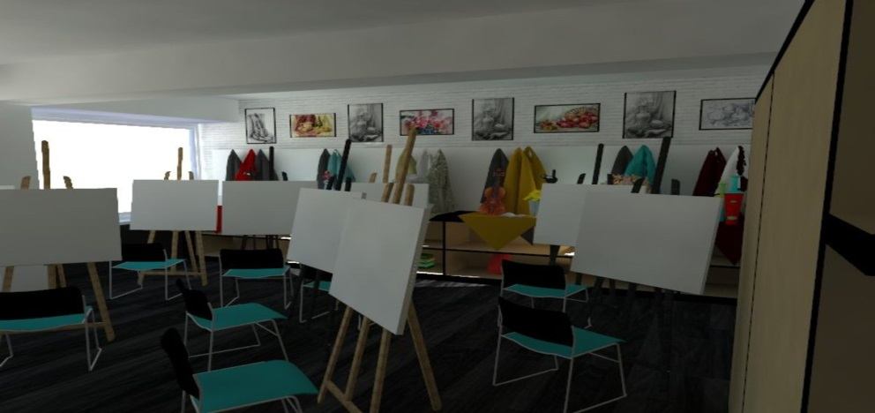
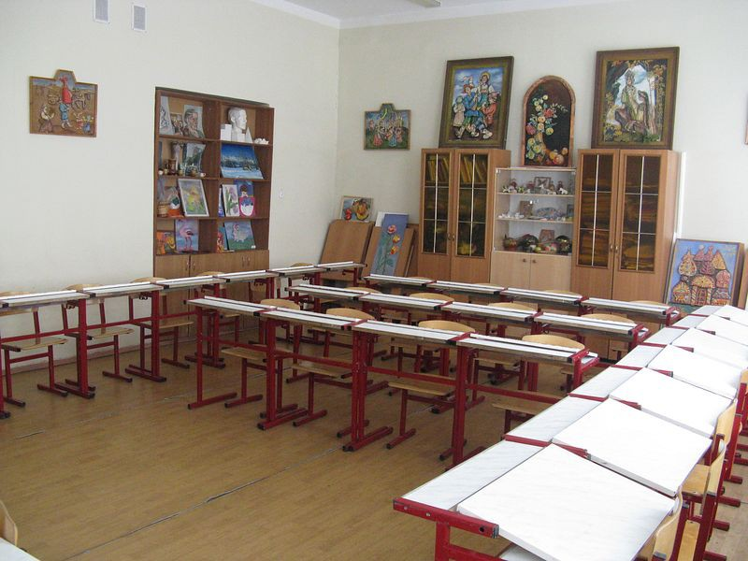
МОДЕРНИЗАЦИЯ 2018 г.
Проект «Модернизация концертного зала для занятий обучающихся отделения «Живопись»
(ул. Пионерская, 44, помещение 1п.)
Установка сан.узла (титан, унитаз, раковины)
Необходимые ресурсы:
15 шт. мольбертов
15 шт. ученических столов;
15 шт. стульев.
Стоимость проекта: 200 тыс.руб.
Проект: Развитие системы платных услуг как внебюджетного источника финансирования.
Ожидаемый результат: увеличение контингента обуч-ся (10-20чел.) за счет привлечения детей в рамках платных образовательных услуг.
Показатели выполнения: увеличение кол-ва реализуемых программ за счет внебюджетных средств.

Slide 21
МОДЕРНИЗАЦИЯ 2019-2020 гг.
Проекты
- «Замена ветхих окон на новые стеклопакеты» - 6 шт. (ул. Черных, 14.)
«Замена входных дверей» - 2 шт.
Капитальный ремонт коридора
Стоимость: 100 тыс.руб.
80 тыс.руб.
250 тыс.руб
Источник финансирования: внебджетные средства.

Slide 22
Ресурсосбережение
Переход на использование энергоэффективных светодиодных источников света
Расчет экономической эффективности замены ламп люминесцентных на светодиодные в МБУ ДО «ДШИ № 68»
В 2017 году на повышение энергетической эффективности систем освещения направлено 14, 628 тыс. рублей.
Доля перехода на светодиодного освещения составляет 40 %. Для перехода на 100 % светодиодное освещение в 2018 году необходимы затраты на закупку светодиодной продукции ~ 25 тыс. рублей.
20 штук

Slide 23
Сравнительный анализ расходов ЖКУ за 2016-2017 гг.
Сумма оплаты
Пути решения:
снижение потребления
Электроэнергии (замена окон и дверей, установка светодиодных ламп)
Вода – увеличение тарифов.
Наименование | 2016 | 2017
Вода | 5,875 | 6,044
Тепло | 335,488 | 235,794
Электроэнергия | 75,74 | 88,156

Slide 24
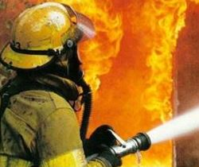
Обеспечение пожарной безопасности
Анализ расходов на пожарную безопасность.
2017 год
- Тех. обслуживание системы пож. сигнализации, системы оповещения – 21,78 тыс. руб.
- Определение качества огнезащитной обработки деревянных конструкций.
- Выполнение работ по обслуж. огнетушителей – 2,329 тыс. руб.
Анализ и развитие пож. безопасности.
2018 год
Тех. обслуживание системы пож. сигнализации, системы оповещения
– 21,78 тыс. руб.
- Определение качества огнезащитной обработки дерев. конструкций – 2,5 тыс. руб.
- Выполнение работ по обслуж. огнетушителей – 3,5 тыс. руб.
Замеры сопротивления изоляции –
2,64 тыс. руб.
- Обучение по мерам пож. без-ти – 800 руб.
- Тех. обслуживание электроустановок – 16 тыс. руб.
В целях обеспечения безопасного проведения образовательного процесса в школе и сохранности школьного имущества функционируют:
«Тревожная кнопка»;
Пожарная сигнализация;
Прямая телефонная связь.
Ключевая задача 2018 года:
вывести систему пож. сигн.дублированием подачи свет. и звук. сигналов о возникновении пожара на пульт подразделения пож. охр. без участия работников объекта – 50 тыс. руб.

Slide 25
План мероприятий по пожарной безопасности
Наименование мероприятий | 2017 | 2018 | 2019 | 2020 | 2021 | 2022
Замеры сопротивления изоляции |  | 1 (1-е здание) | 1 (2-е здание) |  | 1 (1-е здание) | 1 (2-е здание)
Обработка деревянных конструкций (чердак) |  |  |  | 1
Определение качества обработки деревянных конструкций | 1 (1 чердак) | 1 | 1 | 1 | 1 | 1
Изготовление планов эвакуации |  | 1 (2 плана)
Перезарядка, переосвидетельствование огнетушителей | 1 (10 шт.) | 1 (10 шт.) | 1 (10 шт.) | 1 (10 шт.) | 1 (10 шт.) | 1 (10 шт.)
Обучение мерам пожарной без-ти |  | 1 (2 чел.) |  |  | 1 (2 чел.)

Slide 26
План мероприятий по пожарной безопасности
Наименование мероприятий | 2017 | 2018 | 2019 | 2020 | 2021 | 2022
Тех. обслуживание системы пож.сигнализации, системы оповещения, управление эвакуации | 1 ( 2 здания) | 1 ( 2 здания) | 1 ( 2 здания) | 1 ( 2 здания) | 1 ( 2 здания) | 1 ( 2 здания)
Тех. обслуживание электроустановок | 1 | 1 | 1 | 1 | 1 | 1
Монтаж объективного оборудования интегрированной системы мониторинга «Мираж» (вывод системы пож.сигнализации на пульт пож.охраны) |  | 1 ( 2 здания)

Slide 27
Этапы развития
2018
2020
2023
Переход на профстандарты работников
Удовлетворенность качеством услуг учреждения (%)
80
Внедрение творческих проектов
85
Создание открытого информационного пространства для художественно-творческой деятельности
90
Модернизация
(кап.ремонт входных дверей, переоборудование конц.зала в кабинет живописи)
(тыс.руб.)
170
Замена старых окон на новые стеклопакеты
200
Капитальный ремонт фундамента
200
Увеличение доли молодых преподавателей
Повышения профессионального уровня
75
Кадровая политика
(доля специалистов ,%)
Переход на профстандарты работников, % (преподаватели)
50
68
50
Обслуживающий персонал
70
Выполнение этапов перехода на профстандарты
90

Slide 28
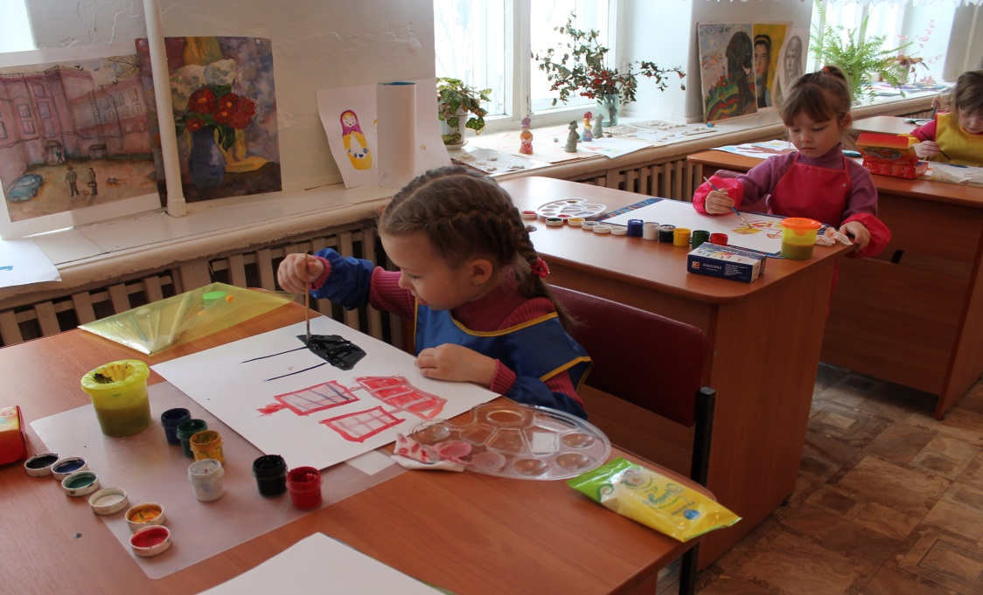
Приложения

Slide 29
Стейкхолдеры
Управление по культуре г. Прокопьевска
ПрокКИ им. Д.Хворостовского
ДШИ № 68 взаимодействует с указанными учреждениями исходя из своих интересов. Это взаимодействие способно в значительной мере оказать влияние на выработку миссии школы.
Общеобразовательные школы № 28, 31, 62, 44, 18, 70
Детский дом № 2
ДК «Зенковский»
ДМШ № 10, 57, 11
ДХШ № 8
Филиал ЦБС
Детские сады № 31, 40, 75, 18 и др.
ДК «Ясная поляна»
Население зенковского района

Slide 30
Распределение количества преподавателей по квалификационным категориям
Высшая категория Первая категория Соответствие занимаемой должности
2015 г. – 10 чел.
2016 г. – 11 чел.
2017 г. – 12 чел.
2015 г. – 4 чел.
2016 г. – 7 чел.
2017 г. – 7 чел.
2015 г. – 11 чел.
2016 г. – 7 чел.
2017 г. – 5 чел.
Образовательный ценз преподавателей
Высшее спец. обр.
Среднее спец. обр.
2015 г. – 10 чел.
2016 г. – 11 чел.
2017 г. – 10 чел.
2015 г. – 17 чел.
2016 г. – 14 чел.
2017 г. – 14 чел.

Slide 31
Ресурсосбережение
Анализ расходов учреждения на оплату коммунальных услуг МУП ПТХ за 2015 -2017 гг.
Всего за 3 года 855392.86
Всего за 3 года: 835,493
Средняя за 3 года: 278,498
 | Внебюджетные | Бюджетные (тыс.руб.)
2015 | - | 264,211
2016 | - | 335,488
2017 | - | 235,794

Slide 32
Анализ расходов внебюджетных средств
Наименование | Сумма (тыс.руб.)
Приобретение основных средств в т.ч.: теплосчетчик – 95,0 ; лопаты 0,61; чайник 1,05; стремянка 9,0; модем 5,31. | 110,977
Коммунальные услуги в т.ч.:
Теплоснабжение | 235,794
Электроэнергия | 88,156
Водоснабжение | 6,074
Детские новогодние подарки 2016-2017 гг. | 5,600
Мероприятия: цветы, шоколад. | 19.800
Материальное поощрение ведущим преподавателям | 105,379

Slide 33
Анализ расхода внебюджетных средств в 2017 году
Обеспечение основной деятельности | Сумма
Страховки зданий. | 4,384
ТО компьютерной техники | 8,77
Компьютерные программы | 1,25
Обслуживание приборов учета | 4,0
Проектная документация | 11,0
Бланочная продукция | 5,2
Бухгалтерские, юридические услуги | 81,95
Услуги охраны | 45,575
Управдом | 39,421
Дератизация | 2,334
Стройматериалы | 74,39
Канц.товары, моющие средства, ХОЗ инвентарь, бутилированная вода баннеры и др. | 21,442
Организация концертов, аккредитация конкурсов | 78,818

Slide 34
Активность участия в творческих проектах
Конкурсы | 2014 | 2015 | 2016 | 2017
Международные | 2 | 24 | 39 | 11
Всероссийские | - | 14 | 8 | 8
Региональные | 9 | 10 | 9 | 22
Областные | 35 | 22 | 33 | 31
Всего | 46 | 70 | 89 | 72
Результативность участия (дипломанты, лауреаты)
2014
2015
2016
2017
12
35
49
48

Slide 35
ПРОЕКТЫ
Совместный проект с ЦБС по духовно-нравственному и эстетическому развитию «В союзе музыки и слова…»
Патриотический проект «И память будет вечной…» совместно с ЦБС для воспитанников детского дома № 2
Реализация проекта «Сотрудничество с Прокопьевским областным колледжем искусств им. Д. Хворостовского»

Slide 36
Мероприятия по реализации проектов
Совместный проект с ЦБС по духовно-нравственному и эстетическому развитию «В союзе музыки и слова…». В рамках проекта будут проведены следующие мероприятия:
- Литературно-музыкальное путешествие «С тобой, Россия» (к 100-летию В.Федорова);
- Литературно-музыкальный час «Чарует белой сказкой снова, святое Рождество Христово» (Рождество в муз. произведениях и стихах русских поэтов);
- Гостиная музыкотерапии «Здоровье по нотам» (о пользе классической музыки для физического и душевного здоровья);
- «Певцы природы русской» (о художниках и писателях натуралистах.
Патриотический проект «И память будет вечной…» совместно с ЦБС для воспитанников детского дома № 2.
В рамках проекта будут проводиться уроки мужества, выставки под названием «Детство, опаленное войной».
Проект «Сотрудничество с Прокопьевским областным колледжем искусств им. Д. Хворостовского».
В рамках проекта на базе ДШИ № 68 регулярно проводятся мастер-классы, творческие встречи с ведущими преподавателями колледжа, а также концерты с участием студентов колледжа искусств.

Slide 37
Благодарим за внимание!

